Slide 1

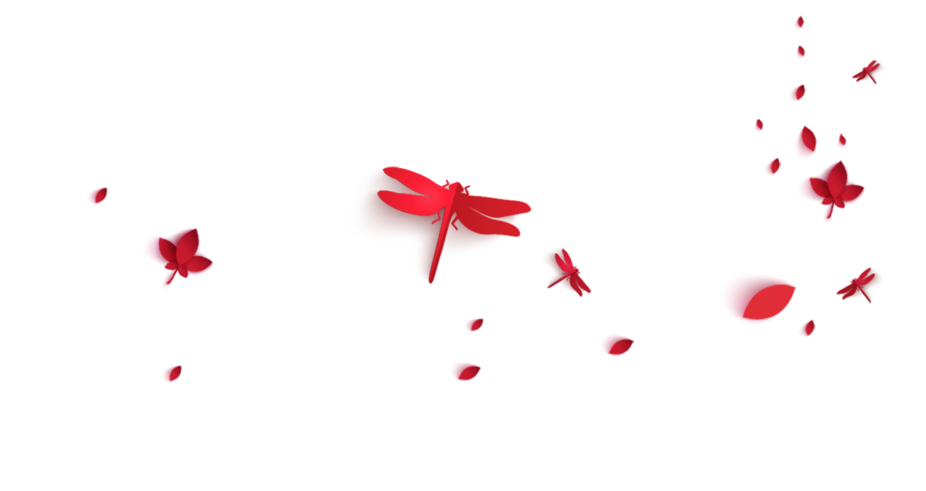
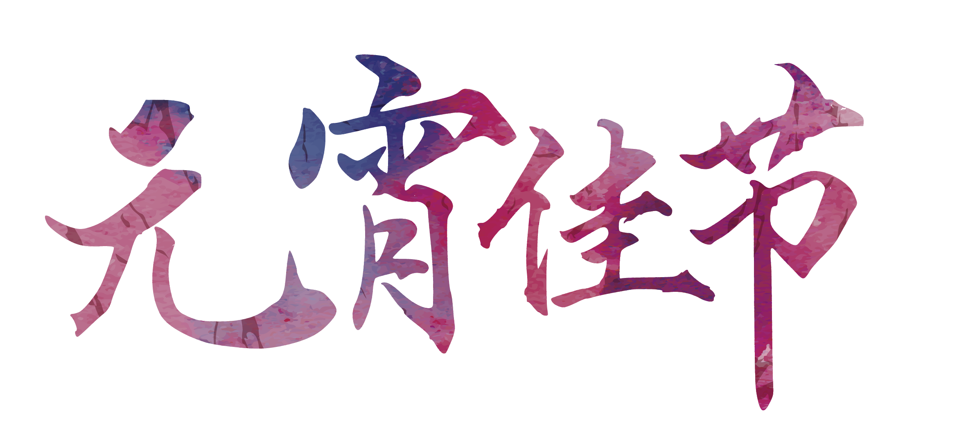

东风夜放花千树，更吹落，星落雨。
汇报人：Tmm 时间：2018

Slide 2

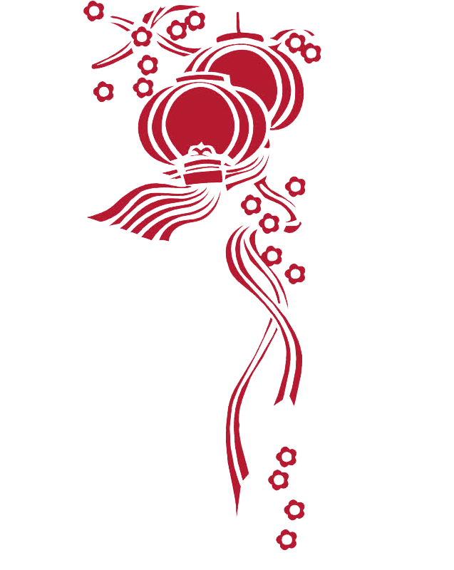
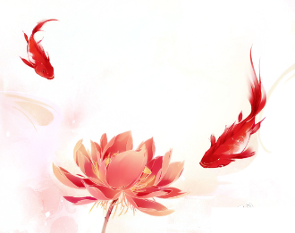
目录
元宵节的起源
元宵节的诗歌
第一章
第三章
CONTENT
元宵节的习俗
元宵节的禁忌
第二章
第四章

Slide 3
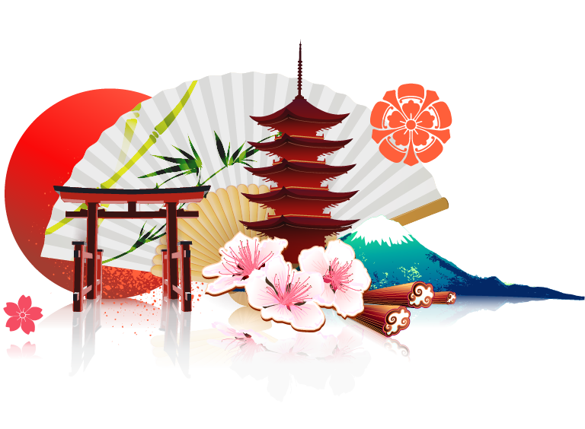
第一章
元宵节的起源

Slide 4
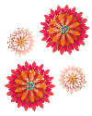
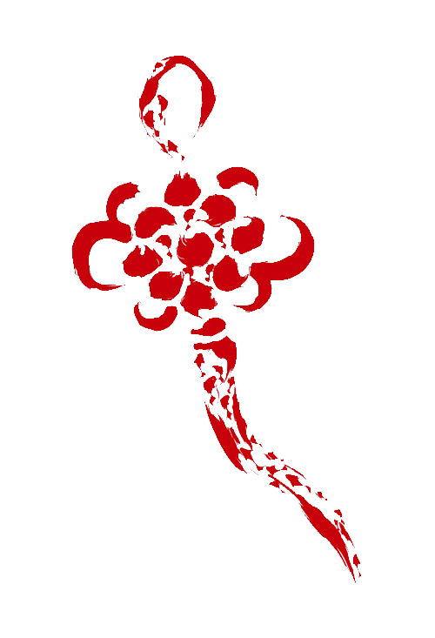
元宵节的起源
元宵节的历史由来:元宵节是中国的传统节日,早在2000多年前的西汉就有了,元宵赏灯始于东汉明帝时期,明帝提倡佛教,听说佛教有正月十五日僧人观佛舍利,点灯敬佛的做法,就命令这一天夜晚在皇宫和寺庙里点灯敬佛,令士族庶民都挂灯。以后这种佛教礼仪节日逐渐形成民间盛大的节日。该节经历了由宫廷到民间,由中原到全国的发展过程。

Slide 5
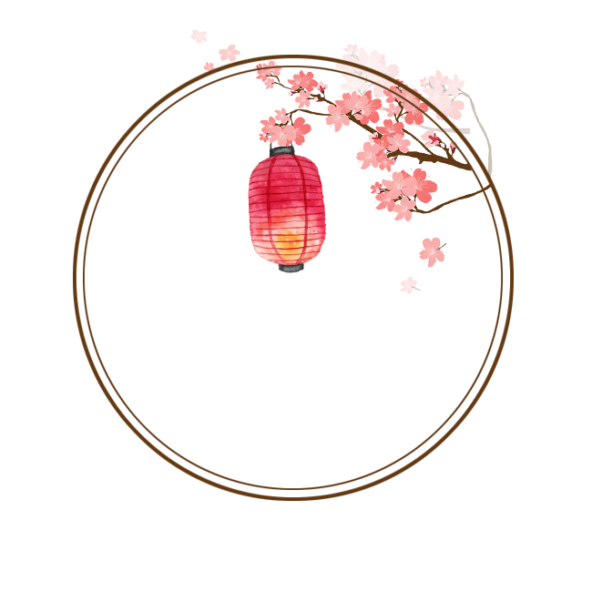
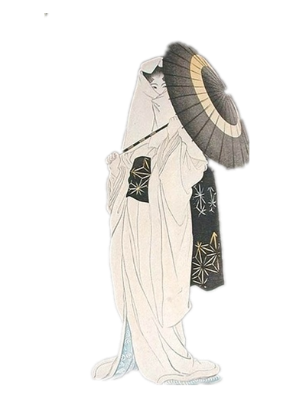
元宵节的起源
在汉文帝时,已下令将正月十五定为元宵节。汉武帝时,“太一神”的祭祀活动定在正月十五。(太一:主宰宇宙一切之神)。司马迁创建“太初历”时,就已将元宵节确定为重大节日。

Slide 6
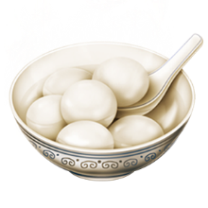
元宵节的起源
吃元宵正月十五吃元宵,在我国也由来已久。宋代,民间即流行一种元宵节吃的新奇食品。元宵即"汤圆"以白糖、玫瑰、芝麻、豆沙、黄桂、核桃仁、果仁、枣泥等为馅,用糯米粉包成圆形,可荤可素,风味各异。可汤煮、油炸、蒸食,有团圆美满之意。

Slide 7
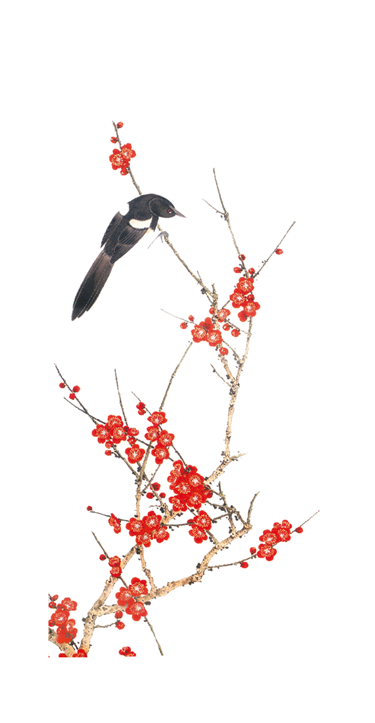
元宵节的起源
汉明帝永平年间(公元58--75),因明帝提倡佛法,适逢蔡愔从印度求得佛法归来,称印度摩喝陀国每逢正月十五,僧众云集瞻仰佛舍利,是参佛的吉日良辰。汉明帝为了弘扬佛法,下令正月十五夜在宫中和寺院"燃灯表佛"。此后,元宵放灯的习俗就由原来只在宫廷中举行而流传到民间。即每到正月十五,无论士族还是庶民都要挂灯,城乡通宵灯火辉煌。元宵放灯的习俗,在唐代发展成为盛况空前的灯市,当时的京城长安已是拥有百万人口的世界最大都市,社会富庶。

Slide 8
第二章
元宵节的习俗

Slide 9
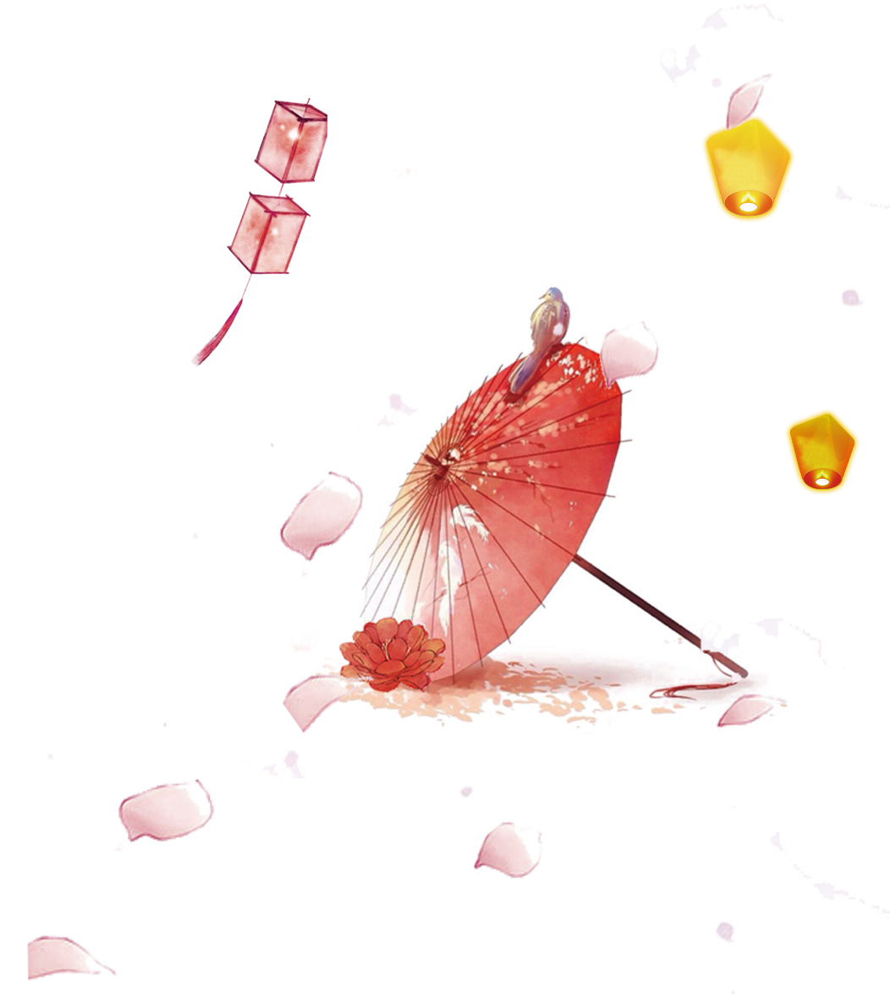
元宵节的习俗
正月十五吃元宵，“元宵”作为食品，在我国也由来已久。 元宵即"汤圆"以白糖、玫瑰、芝麻、豆沙、黄桂、核桃仁、果仁、枣泥等为馅，用糯米粉包成圆形，可荤可素，风味各异。可汤煮、油炸、蒸食，有团圆美满之意。陕西的汤圆不是包的，而是在糯米粉中"滚"成的，或煮司或油炸，热热火火，团团圆圆。

Slide 10
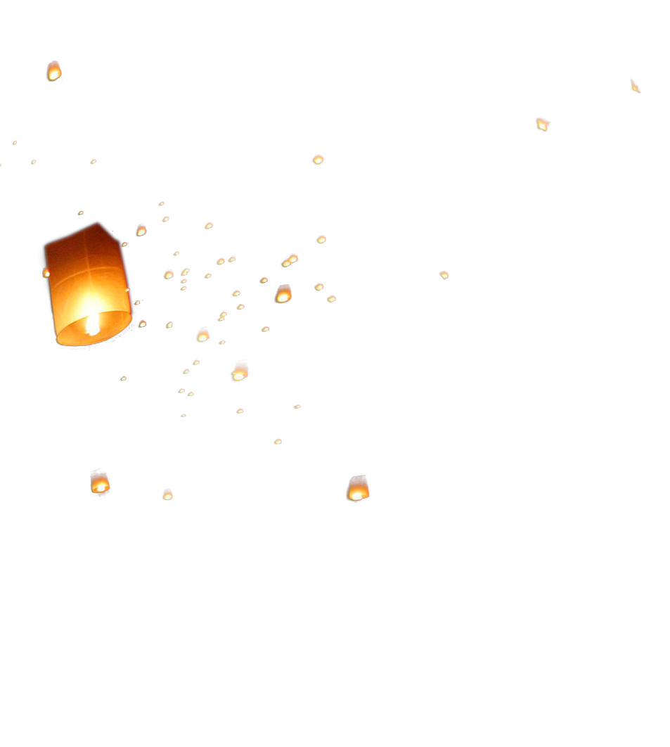

元宵节的习俗
元宵放灯的习俗，在唐代发展成为盛况空前的灯市，当时的京城长安已是拥有百万人口的世界最大都市，社会富庶。在皇帝的亲自倡导下，元宵灯节办得越来越豪华。中唐以后，已发展成为全民性的狂欢节。宋代，元宵灯会无论在规模和灯饰的奇幻精美都胜过唐代，而且活动更为民间化，民族特色更强。

Slide 11

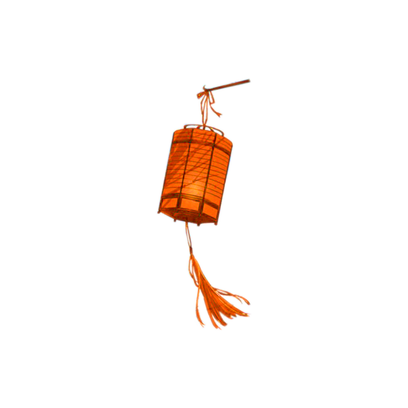
元宵节的习俗
元宵节也是一个浪漫的节日，元宵灯会在封建的传统社会中，也给未婚男女相识提供了一个机会，传统社会的年轻女孩不允许出外自由活动，但是过节却可以结伴出来游玩，元宵节赏花灯正好是一个交谊的机会.

Slide 12
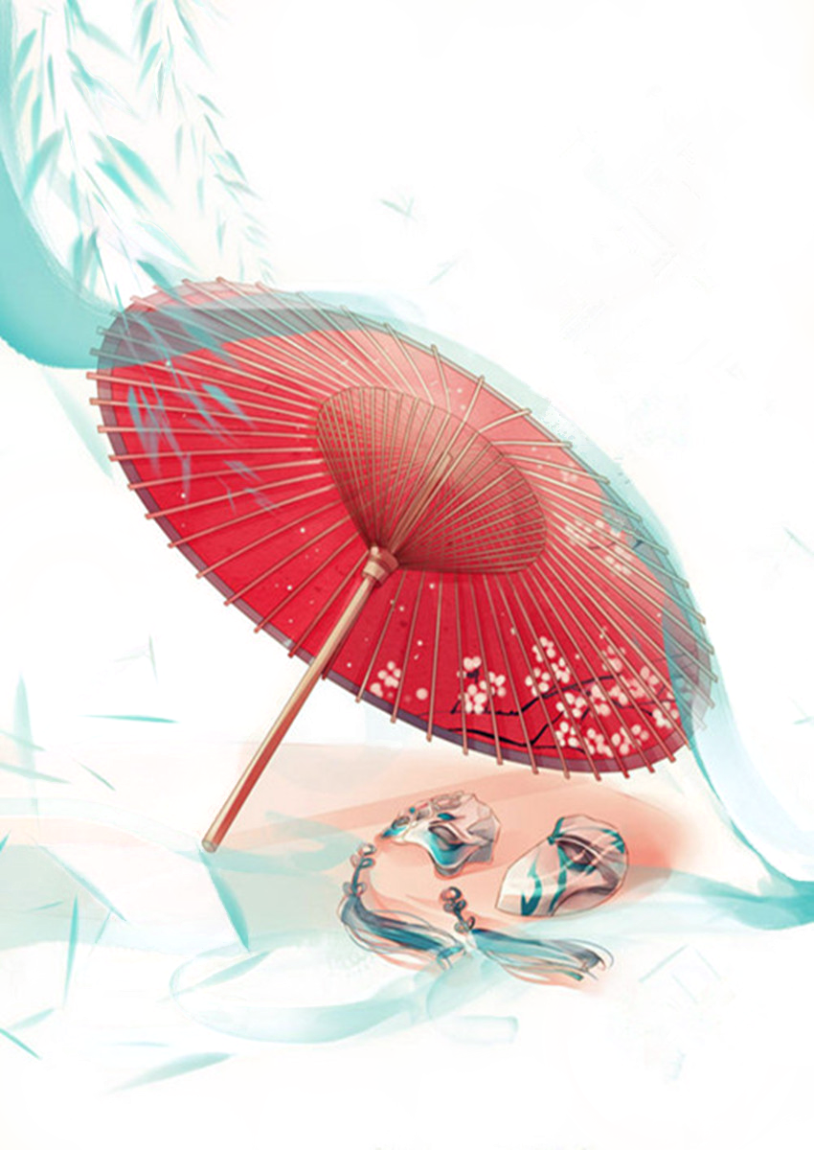
元宵节的习俗
元宵节除了庆祝活动外，还有信仰性的活动。那就是"走百病"又称"烤百病""散百病"参与者多为妇女，他们结伴而行或走墙边，或过桥过走郊外，目的是驱病除灾。 随着时间的推移，元宵节的活动越来越多，不少地方节庆时增加了耍龙灯、耍狮子、踩高跷、划旱船扭秧歌、打太平鼓等活动。

Slide 13
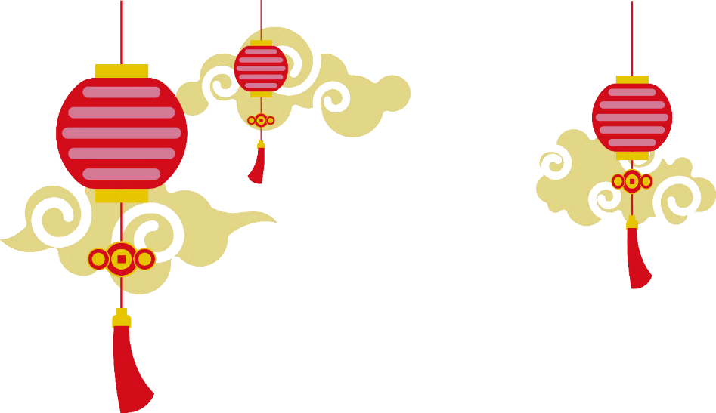
元宵节的习俗
紫姑是民间传说中一个善良、贫穷的姑娘。正月十五，紫姑因穷困而死。百姓们同情她、怀念她、有些地方便出现了“正月十五迎紫姑”的风俗。每到这一天夜晚，人们用稻草、布头等扎成真人大小的紫姑肖像。妇女们纷纷站到紫姑常做活的厕所、猪圈和厨房旁边迎接她，象对待亲姐妹一样，拉着她的手，跟她说着贴心话，流着眼泪安慰她，情景十分生动，真实的反映了劳苦民众善良、忠厚、同情弱者的思想感情。

Slide 14
第三章
元宵节的诗歌

Slide 15
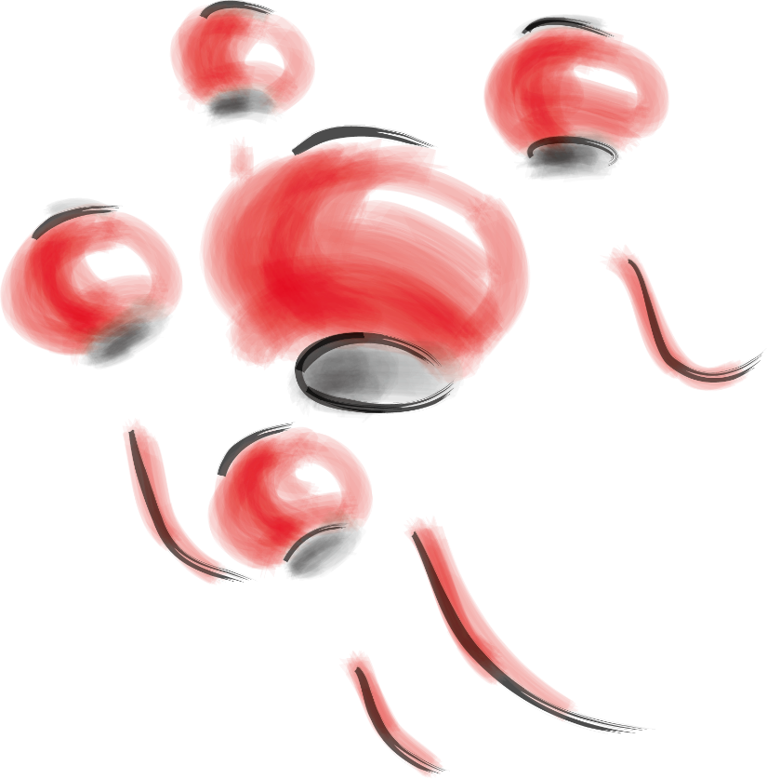
元宵节的诗歌
《元夕于通衢建灯夜升南楼》
（隋） 隋炀帝
法轮天上转，梵声天上来；
灯树千光照，花焰七枝开。
月影疑流水，春风含夜梅；
燔动黄金地，钟发琉璃台。

Slide 16
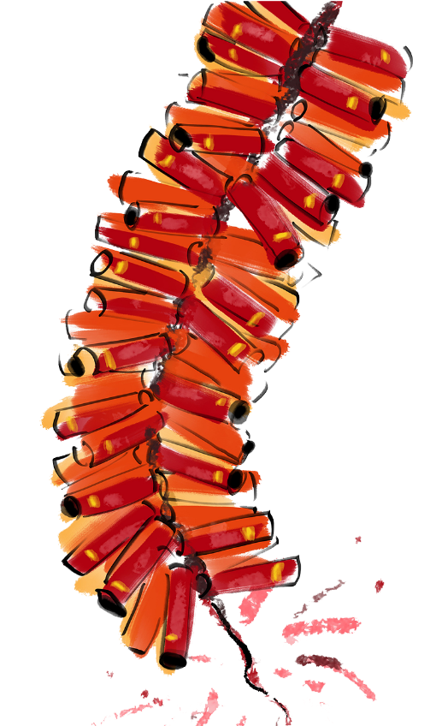
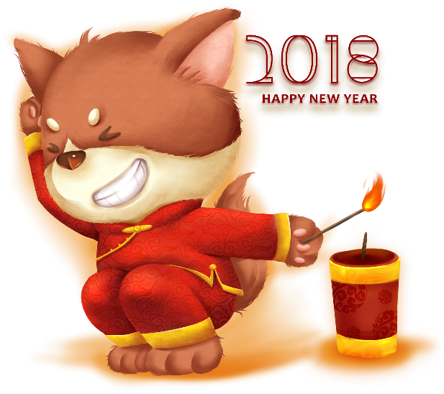
元宵节的诗歌
《正月十五夜》
（唐） 苏道味
火树银花合，星桥铁锁开，
灯树千光照。明月逐人来。
游妓皆穠李，行歌尽落梅。
金吾不禁夜，玉漏莫相催。
《十五夜观灯》
（唐）卢照邻
锦里开芳宴，兰红艳早年。
缛彩遥分地，繁光远缀天。
接汉疑星落，依楼似月悬。
别有千金笑，来映九枝前。

Slide 17
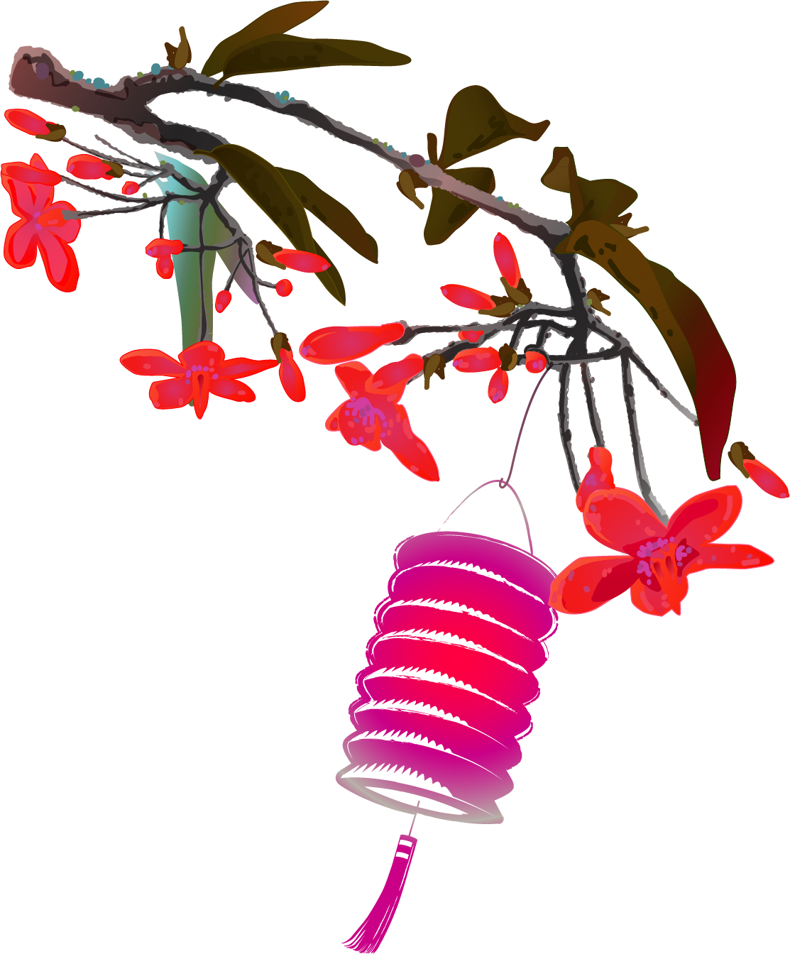
元宵节的诗歌
《元夕于通衢建灯夜升南楼》
（隋） 隋炀帝
法轮天上转，梵声天上来；
灯树千光照，花焰七枝开。
月影疑流水，春风含夜梅；
燔动黄金地，钟发琉璃台。

Slide 18

元宵节的诗歌
《生查子 元夕 》
（宋）欧阳修
去年元夜时，花市灯如昼。
月到柳梢头，人约黄昏后。
今年元夜时，月与灯依旧。
不见去年人，泪湿春衫袖。

Slide 19
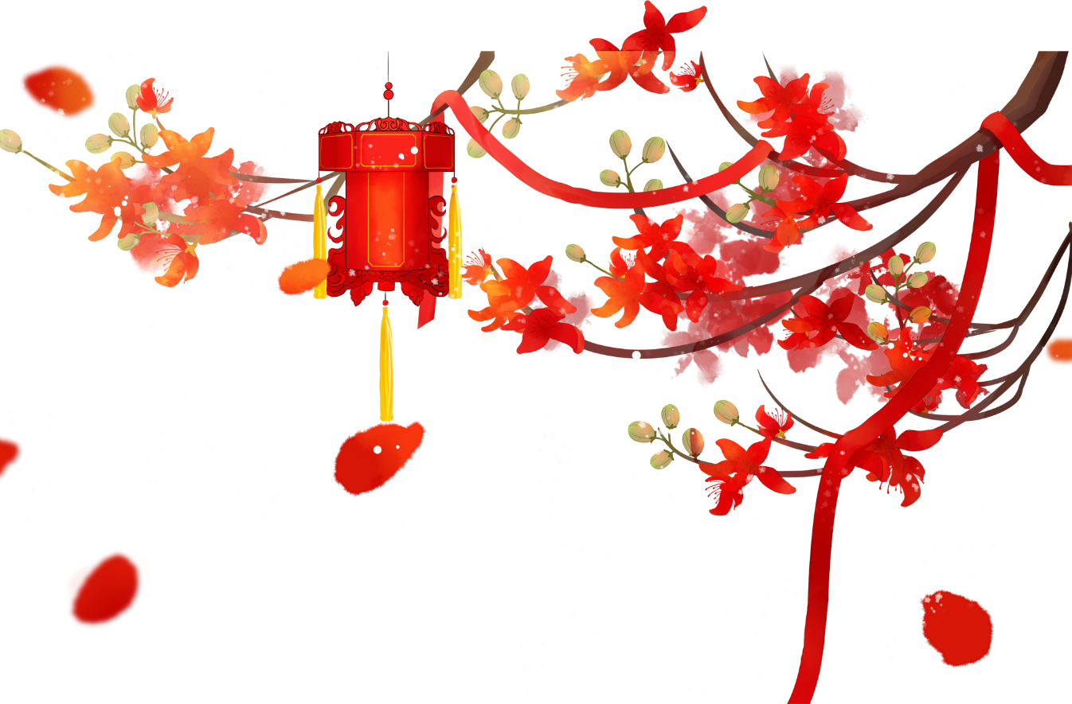
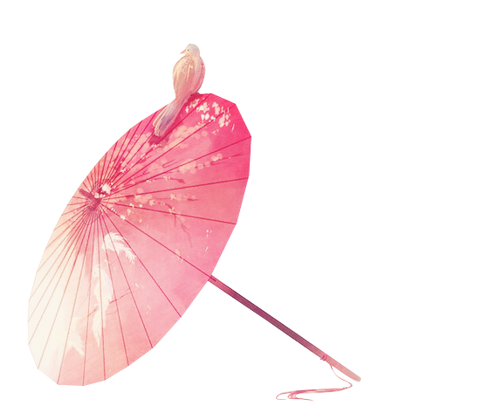
元宵节的诗歌
《正月十五夜》
（唐） 苏道味
火树银花合，星桥铁锁开，
灯树千光照。明月逐人来。
游妓皆穠李，行歌尽落梅。
金吾不禁夜，玉漏莫相催。

Slide 20
第四章
元宵节的禁忌

Slide 21
元宵节的禁忌
孩子的哭哭啼啼会给家庭带来霉气，纵使发生什么事情，父母也尽量别让孩子哭闹。因传言是天宫大帝的诞辰祭日、以喜庆为主。
工具或者其他设备的破损，则意味着来年财富的消失，因此大多商人都会在此日避免大的机械动工运作、以避免不好的事情发生。
少去阴气、晦气比较重的地方，如上坟、荒凉的地方、医院等地，此地多为阳气不旺，尤其是身子不太好的人士、能少沾惹一些晦气。

Slide 22

元宵节的禁忌
少带金钱在身上，因小年之时若丢失财物、那么则意味着自己没有能力照顾好自己的口袋，一年则抓不住机遇。
此日、不要借给别人钱，据说这样做的话、会把你的运气借走。
米缸也不要见底，因为旧有断炊堪虞之说。

Slide 23

元宵节的禁忌
此日注意衣服不要弄破、据说传言会一年霉运缠身。
此日不要杀生，这是一个见血的不详恶兆，所出现的问题则是破财及病灾。
尽量避免白色和黑色的衣服，这两种颜色与死亡紧紧联系，大庆的日子见到这两种颜色、会让穿戴者事事不能如愿。

Slide 24

感谢聆听
东风夜放花千树，更吹落，星落雨。

